Slide 1
Отчет об исполнении бюджета
Большинского сельского поселения Тарасовского района
за 2016 год

Slide 2
2
Основные параметры исполнения бюджета Большинского сельского поселения Тарасовского района за 2016 год
(тыс. рублей)
 | 2016
I. Доходы, всего | 6 631,1
из них:
Налоговые и неналоговые доходы | 4 134,8
Безвозмездные поступления | 2 496,3
II. Расходы, всего | 6 583,7
III. Дефицит (-), профицит (+) | 47,4
VI. Источники финансирования дефицита | 0,0

Slide 3
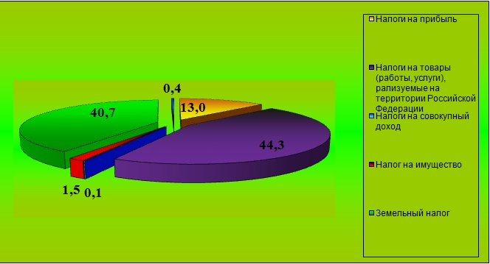
3
Структура налоговых доходов исполнения бюджета
Большинского сельского поселения за 2016 год

Slide 4
4
Расходы бюджета Большинского сельского поселения
по разделам в 2014 – 2016 годах, тыс.рублей
Наименование расходов Большинского сельского поселения | 2014 | 2015 | 2016
1 | 2 | 3 | 4
Раздел «Общегосударственные вопросы» | 2 913,9 | 3 306,7 | 3 620,4
Раздел «Национальная оборона» | 62,0 | 65,9 | 69,9
Раздел «Национальная экономика» | 105,1 | 1 052,1 | 1 821,5
Раздел «Жилищно-коммунальное хозяйство» | 6,3 | 14,2 | 199,8
Раздел «Образование» | 0 | 0,0 | 24,0
Раздел «Культура, кинематография» | 734,7 | 628,2 | 846,1
Раздел «Иные межбюджетные трансферты» | 1,0 | 1,5 | 2,0
Итого | 3 823,0 | 5 068,6 | 6 583,7

Slide 5
5
Расходы бюджета Большинского сельского поселения в рамках
программ в 2014 – 2016 годах, тыс.рублей
Наименование расходов Большинского сельского поселения | 2014 | 2015 | 2016
1 | 2 | 3 | 4
«Информационное общество» | 0,0 | 61,7 | 107,6
«Обеспечение качествен­ными жилищно-комму­нальными услугами насе­ления Большинского сельского поселения » | 3,1 | 14,2 | 34,8
«Развитие культуры» | 734,7 | 628,2 | 846,1
«Муниципальная политика» | 0,0 | 0,0 | 24,0
«Развитие транспортной системы» | 105,1 | 1052,1 | 1821,5
Итого | 842,9 | 1756,2 | 2 834,0

Slide 6
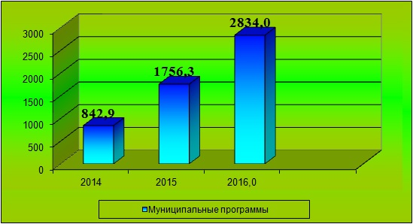
Объем бюджетных ассигнований на реализацию муниципальных
программ в 2014-2016 годах, тыс.рублей
6
Notes:
6

Slide 7
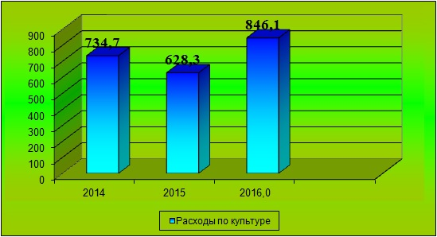
7
Динамика расходов бюджета Большинского сельского поселения
Тарасовского района на культуру в 2014-2016 годах, тыс.рублей

